Slide 1
1979г

Slide 2
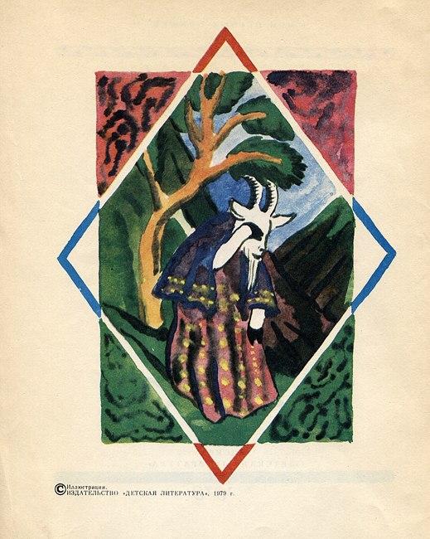

Slide 3
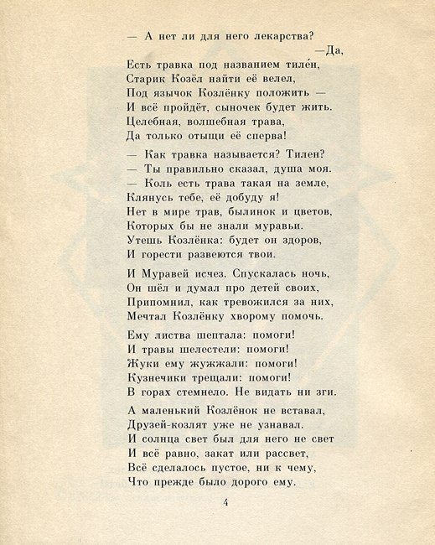
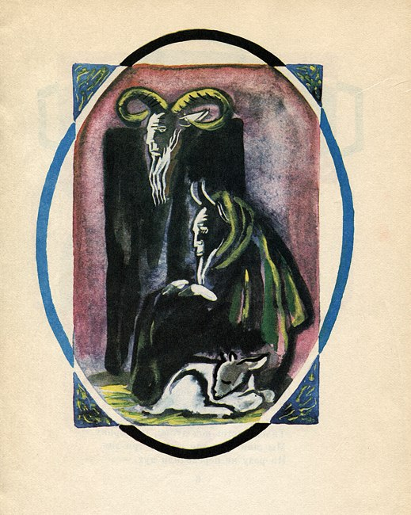

Slide 4
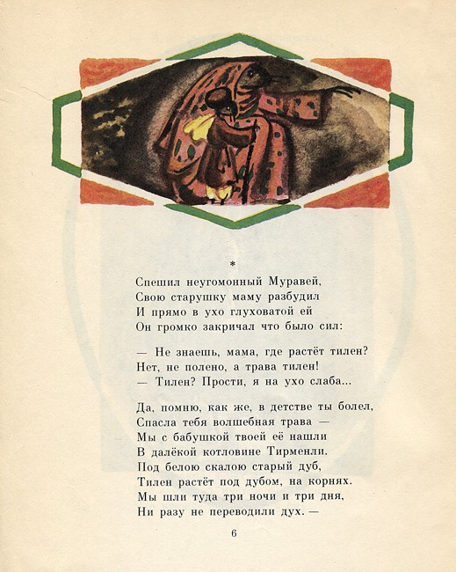
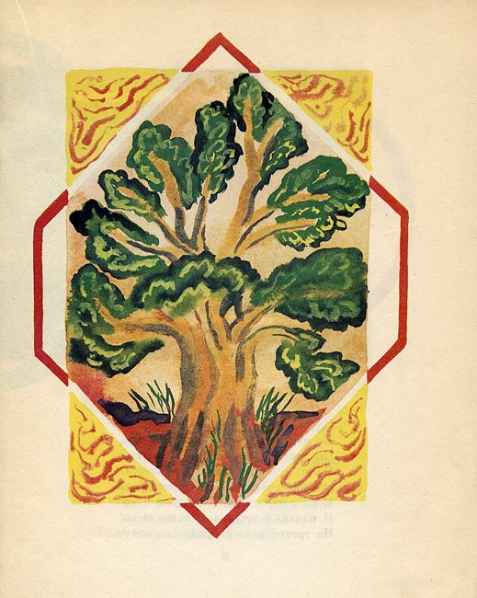

Slide 5
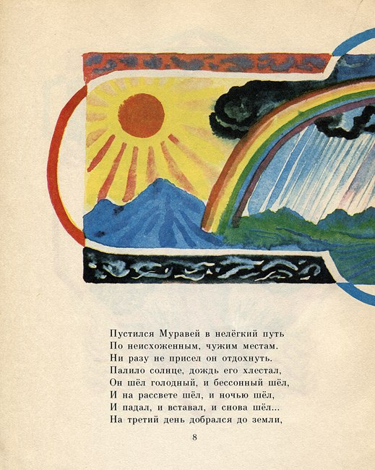
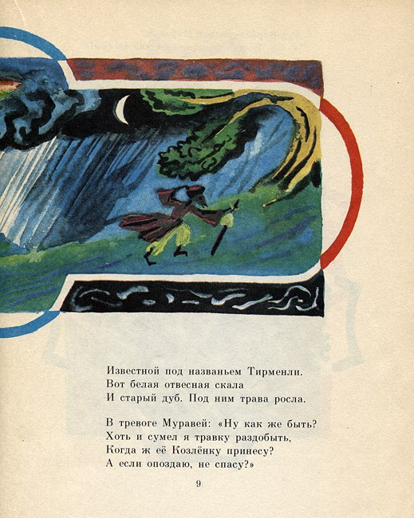

Slide 6
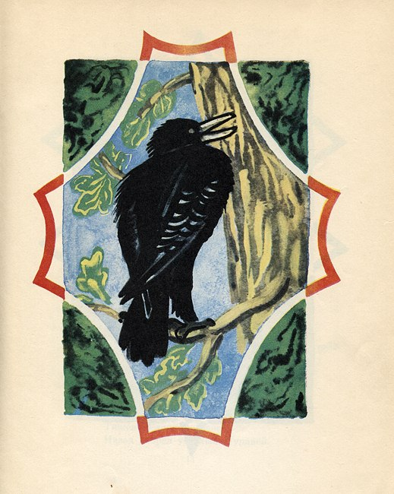

Slide 7
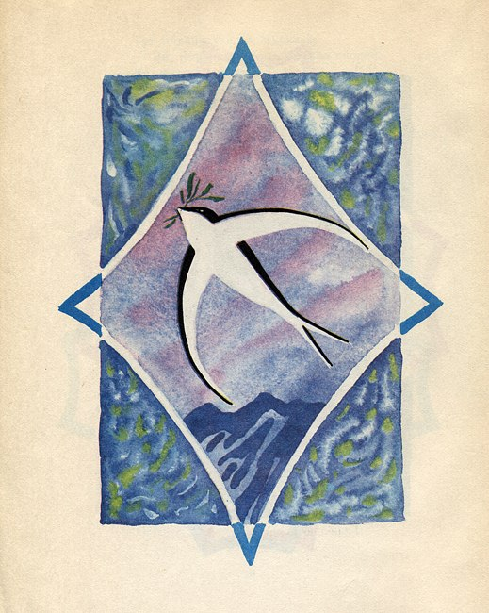

Slide 8
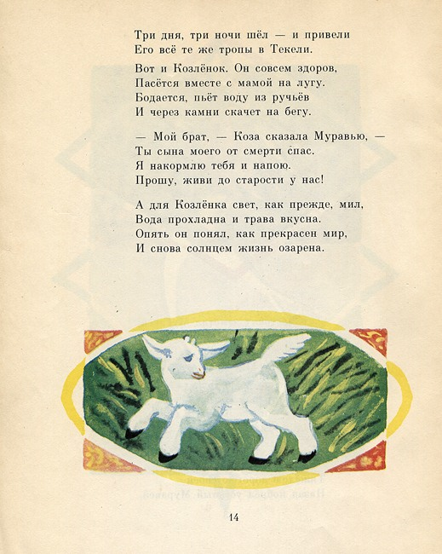
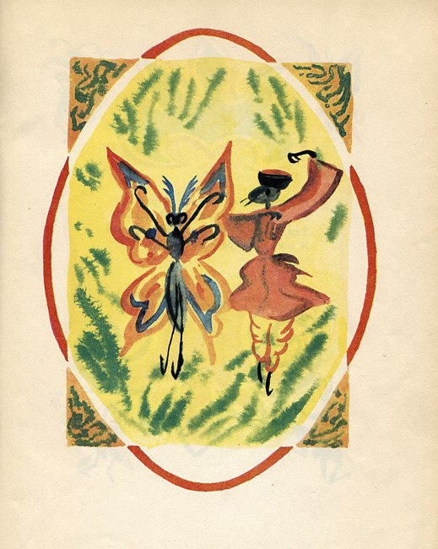

Slide 10
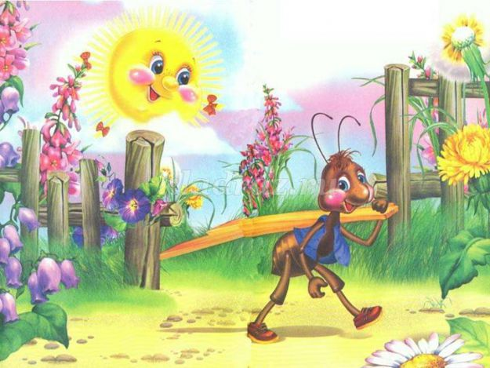
Вопросы к сказке:
1.Как называется сказка?
2.Кого встретил на тропинке муравей?
3.Чем опечалена была коза?
4.Как называется травка, которой можно спасти козлёнка?
5.Что пообещал муравей дикой козе?
6.К кому сначала спешил муравей за советом?
7.Под каким деревом растёт эта травка «тилен»?
8.За сколько дней муравей добрался до земли, известной под названьем Тирменли?
9.К кому первому обратился муравей, чтобы отнести травку заболевшему козлёнку?
10.Каким оказался ворон?
11.Кто помог муравью отнести травку?
12.Что увидел муравей, когда вернулся домой, в Текели?
13.Как отблагодарила мама Коза муравья?
14.Так кому же посвящена эта сказочка?

